Slide 1
論文輪講資料(2008/10/22)
M2 岩淵 勇樹

Slide 2

次世代の電子楽器（1）
TENORI-ON
2008年5月発売
開発元: ヤマハ
視覚的・直感的な作曲が可能
16×16のボタンで平面的な操作
http://www.yamaha.co.jp/
Notes:
メディアアート作品が元となり製品化

Slide 3
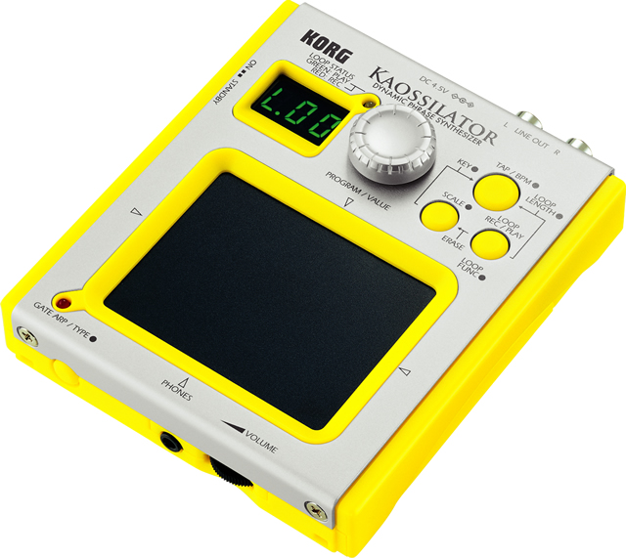
次世代の電子楽器（2）
KAOSSILATOR
2007年11月発売
開発元: KORG
タッチパッド操作による演奏
横軸・縦軸で独立したパラメータ操作
http://www.korg.co.jp/
Notes:
KAOSSILATOR実演？

Slide 4
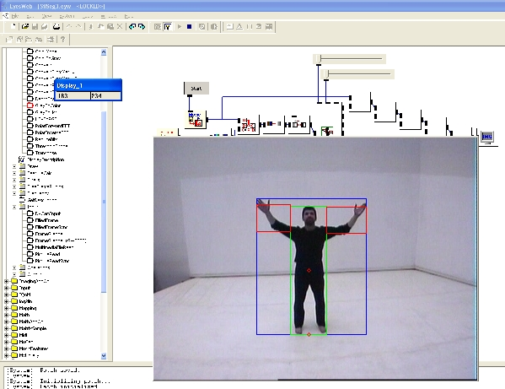
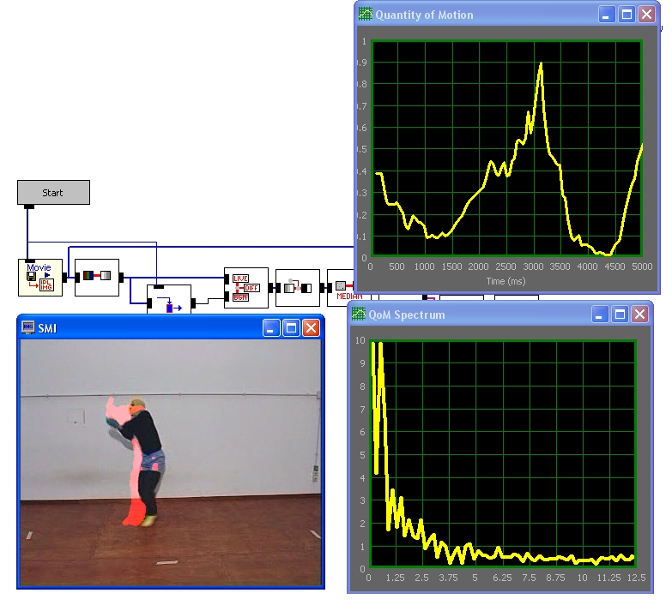
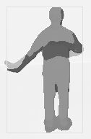


EyesWeb
利用例（YouTube）

Slide 5
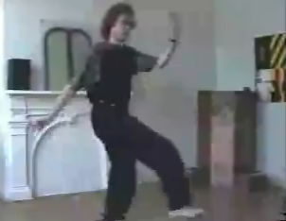
Very Nervous System
David Rokeby interacting with Very Nervous System in 1991

Slide 6

UPIC
Iannis Xenakis “Mycenae Alpha” (1978)

Slide 7
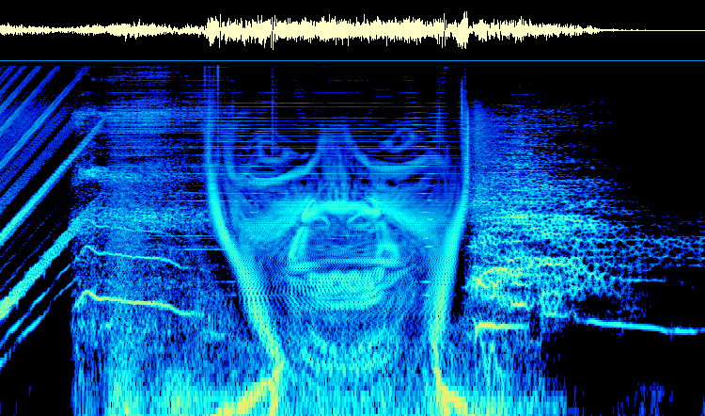

スペクトログラムを用いた
画像による音色生成
Aphex Twin – Equation
(YouTube)

Slide 8
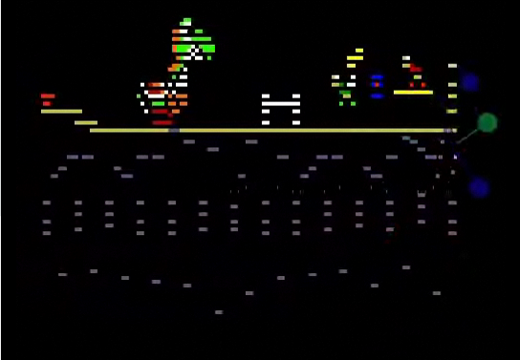
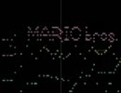
MIDIアニメ
(via nicovideo.jp)

Slide 9
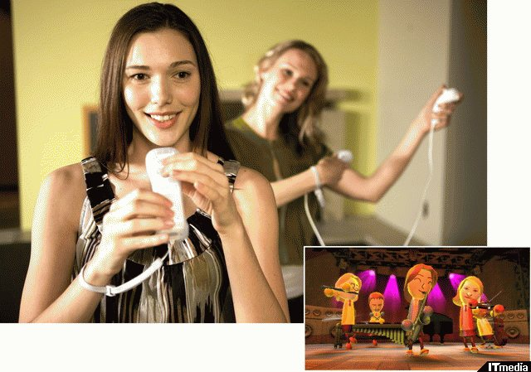
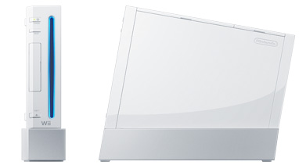
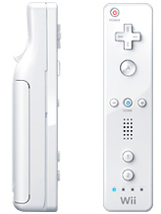

ジェスチャ入力
Wii Music
2008年10月発売予定
開発元: 任天堂
Wiiコントローラーならではの操作
従来の「音ゲー」と異なる遊び方
出典: 「Wii Music」発売日は10月16日に決定（ITmedia）
http://plusd.itmedia.co.jp/games/articles/0807/25/news099.html
http://www.nintendo.co.jp/
Notes:
DS-10と同じく、得点を競うような遊び方ではない。
数十種類の楽器をコントローラーで模擬
収録曲の演奏が主体

